Slide 1
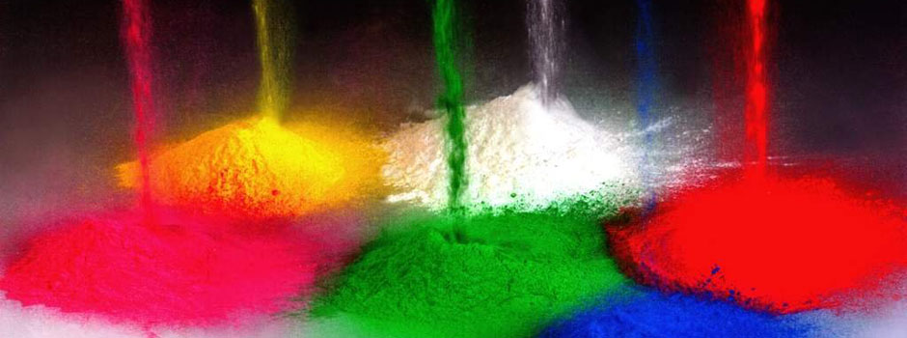
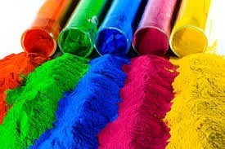
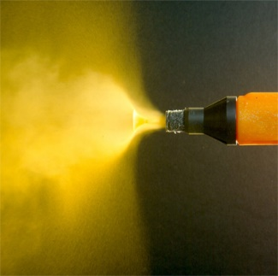

PINTURA ELECTROSTATICA
Nuestros productos son pintados mediante el proceso de aplicación de pintura electrostática, la cual tiene mayor resistencia a la corrosión, abrasión, impacto y a la deformación lenta, permitiendo obtener mejores acabados uniformes y duraderos en comparación con las pinturas líquidas horneables. Se puede aplicar en metales, vidrios, maderas y plásticos.
Maquilamos Pintura Electrostática para todos los sectores
Somos una empresa comprometida con el cuidado del medio ambiente y por eso utilizamos pintura en polvo que es aplicada sin el uso de solventes, no emiten gases tóxicos, por lo tanto, son Pinturas ecológicas y de un impacto ambiental muy bajo.

Slide 2
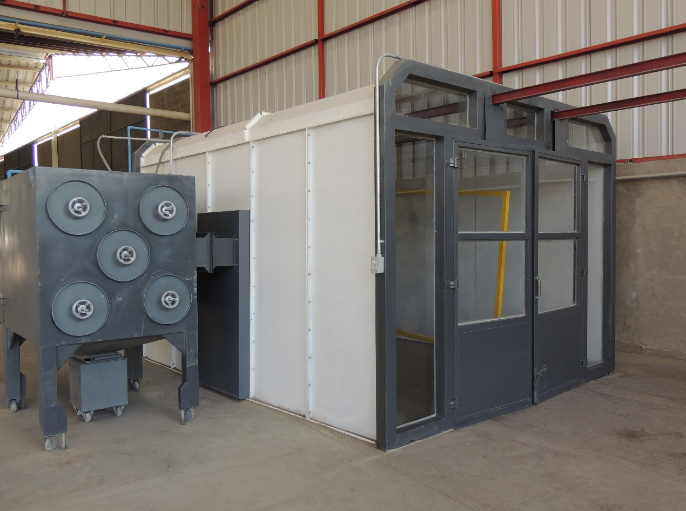
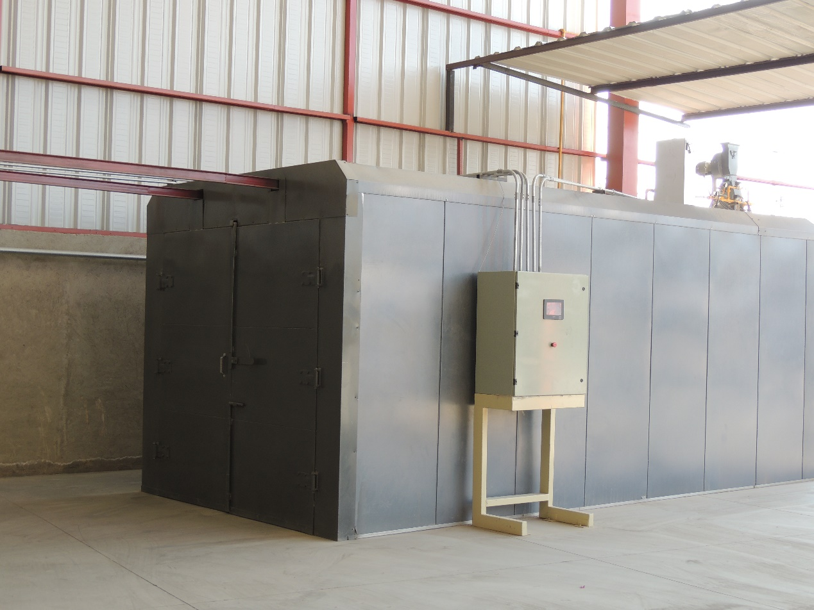
CASETA DE PINTURA Y CABINA DE HORNEADO
Contamos con la infraestructura necesaria para la MAQUILA DE PINTURA DE CUALQUIER MATERIAL, las cabinas tienen amplias dimensiones para el ingreso de estructuras metálicas de todos los tamaños.

Slide 3
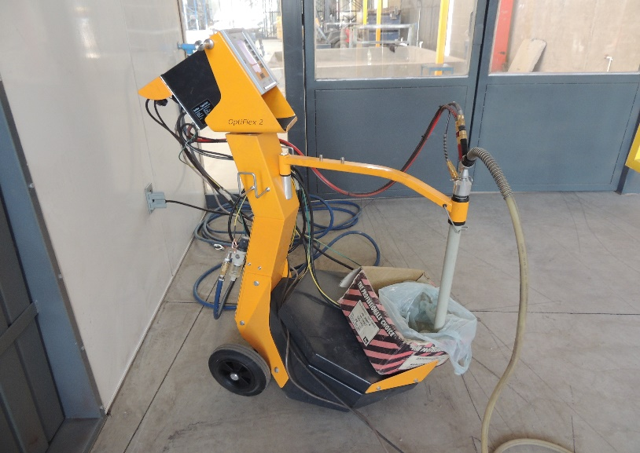
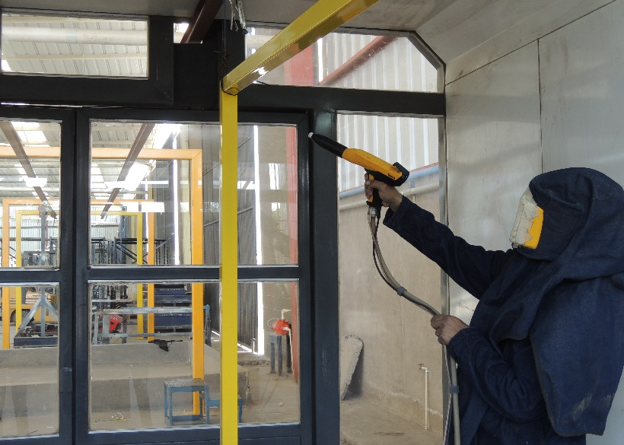
Contamos con líneas de producción para poder ofrecerle la solución más optima y de excelente calidad, sin importar si su producción es de 1 o varias piezas. Tenemos el mejor equipo de trabajo 100 % capacitado.
Ofrecemos a nuestros clientes una amplia gama de recubrimientos dependiendo del uso final de su pieza, para ello podemos aplicar recubrimientos en polvo polyester, epóxico, híbrido, poliuretano y acrílico.

